Slide 1

Compre borracho e acabe borracho

Slide 2
Garrafeira borracho
O que é a Garrafeira Borracho?
É uma loja especializada em vendas de bebidas alcoólicas de vastas variedades. Esta casa foi criada recentemente e procura conquistar a hegemonia do mercado de vendas de bebidas alcoólicas. Para tal o nosso cliente visou a necessidade da implementação de uma base de dados para a gestão da informação da loja.

Slide 3
Porque a implementação desta base de dados ?
Procura por melhores produtos e um maior investimento por parte dos produtores.
Dar a conhecer os melhores produtos a quem os procura, para tal, achamos necessária a implementação de uma base de dados eficiente como resposta a um serviço tão específico.

Slide 4
Requsitos de Descrição
Cada bebida terá associado um id, um nome, ano, pais de origem e capacidade(cl).
Cada venda terá associado a quantidade de bebidas que foram vendidas e data da venda e um NIF que pode ser solicitado pelo cliente, ao apenas de consumidor final.
O mesmo cliente pode adquiri vários produtos diferentes e de diferentes quantidades.
Cada bebida vai estar associada a um produtor.
Cada cliente poderá proceder a uma degustação ficando a mesma registada.
Quando uma bebida nova é inserida no sistema, deve ser atualizado stock, deve conter informação sobre o ano, pais de origem, capacidade(cl).

Slide 5
Requsitos de Exploração
A base de dados irá contabilizar o número total de compras por parte de cada cliente.
A base de dados deverá ser capaz de registar o lucro obtido.
A base de dados deverá ser capaz de registar o número de degustações que foram efetuadas.
Deverá separar os demais produtos pelas devidas secções
O sistema a cada venda deverá atualizar na ficha de cliente, casa este exista.
Têm que ser capaz de contabilizar os produtos mais vendidos.
A Base de Dados deverá ser capaz de contabilizar as vendas efetuadas pelo vendedor

Slide 6
Requsitos de Controlo
Cada cliente pode comprar vários produtos numa só compra.
Associar a venda a um cliente.
Não é obrigatória existir um cliente ter ficha de cliente para efetuar uma compra.

Slide 7
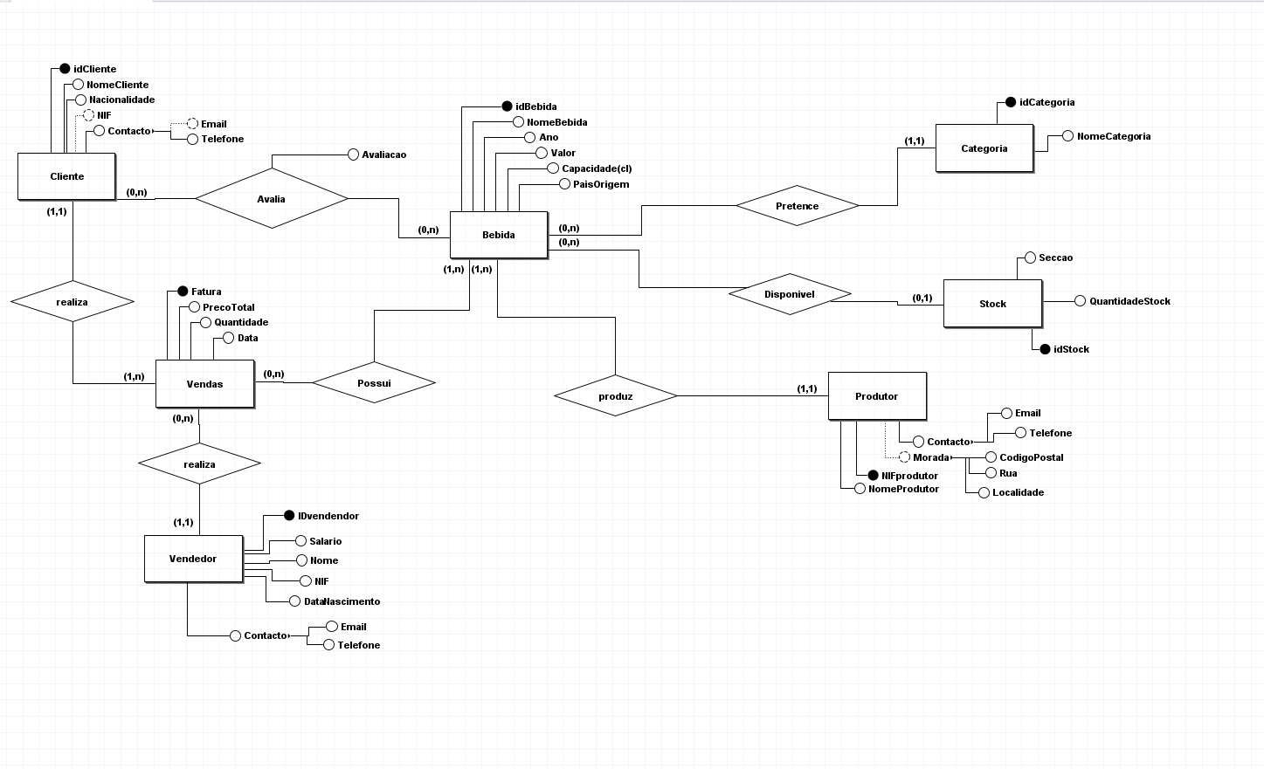
diagrama

Slide 8

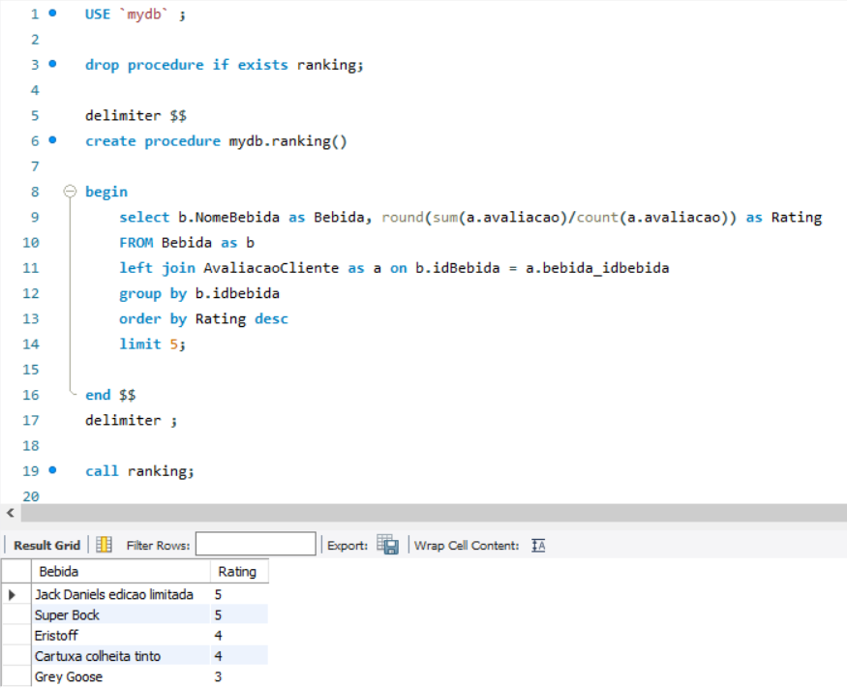
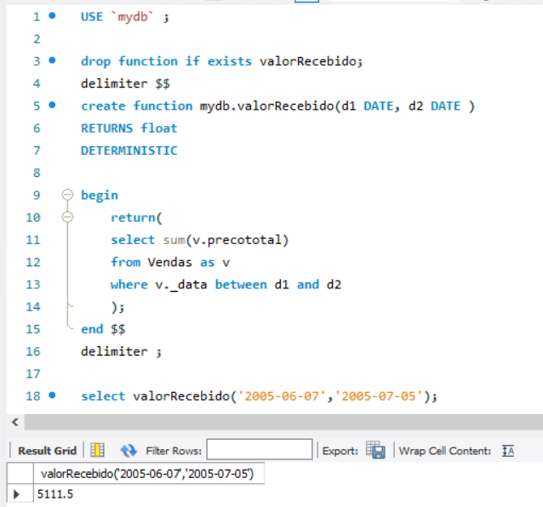
QUERIES SQL
Query que devolve o top 5 de bebidas de acordo com a sua avaliação.
Query que devolve o valor total de compras feitas por clientes entre duas datas.

Slide 9

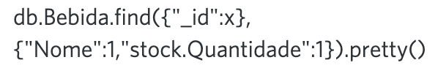

Queries
Query para obter stock de uma determinada bebida.
Query para obter as avaliações do cliente por ordem decrescente.

Slide 10
coclusão

